Slide 1
OSNOVNE NAREDBE U PYTHONU ZA OSNOVNU ŠKOLU

Slide 2
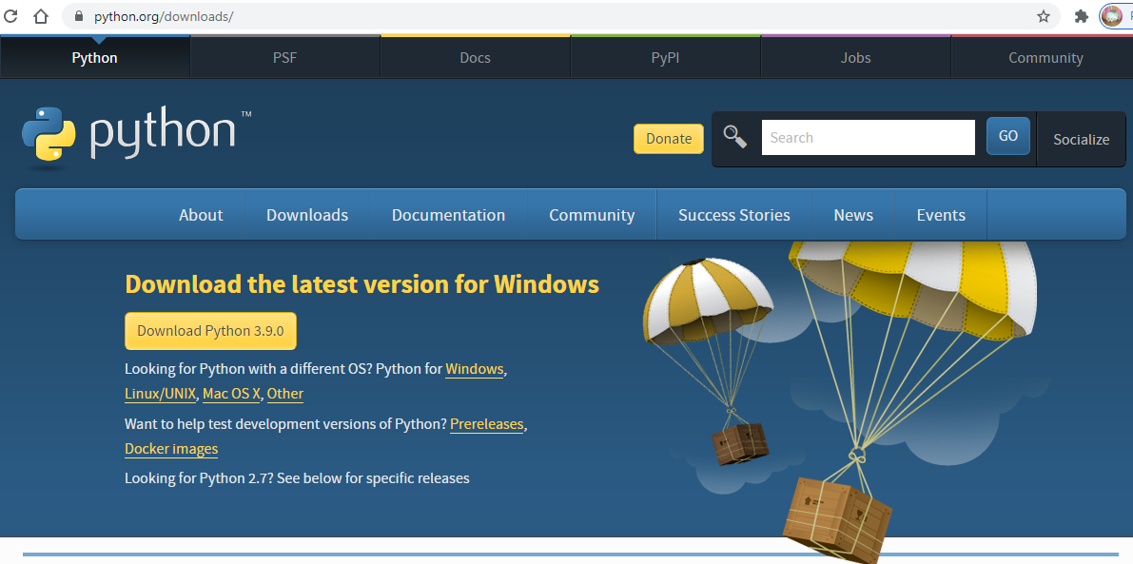
python.org
- Instalacija
www.python.org/downloads/

Slide 4
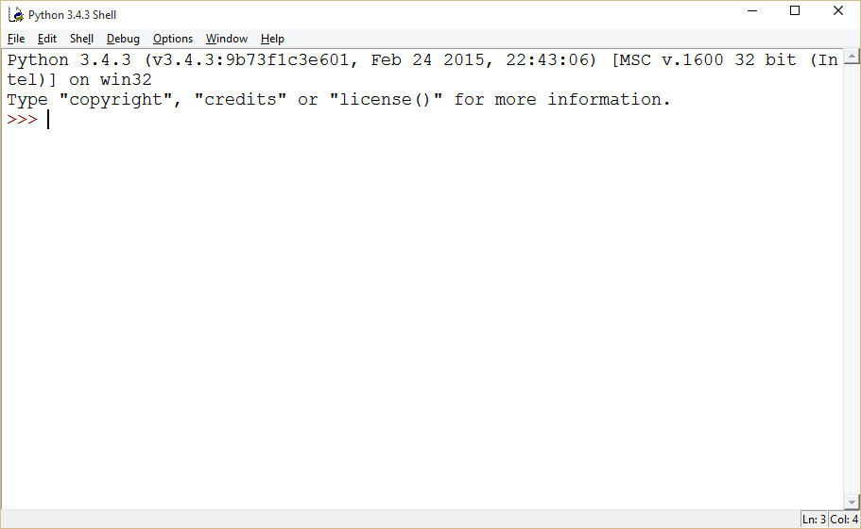
- Pokretanje
Start (Start) → Svi programi (All Programs) → → Python 3.4.3 → IDLE (Python GUI)
IDLE → (Integrated DeveLopment Enviroment)
Python 3.4.3 Shell - interaktivno sučelje

Slide 5
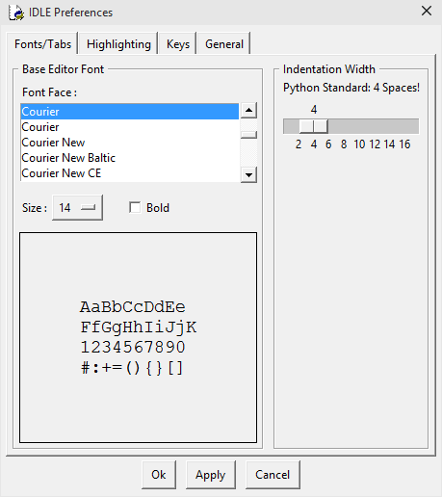
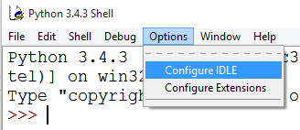
- Podešavanje sučelja
Podešavanje:
Vrste slova
Veličine slova
Razmak između slova

Slide 6
- Tipovi podataka
int - cijeli broj
float - decimalni broj (broj s pomičnom točkom )
str - niz znakova (string)
bool - logički tip podatka

Slide 7
- Aritmetički operatori
Osnovne računske operacije u Pythonu
Aritmetički operator | Znak | Sintaksa
zbrajanje | +
oduzimanje | -
množenje | *
dijeljenje | /

Slide 8
- Relacijski operatori
Relacijski operator | Znak | Primjer
veće | >
manje | <
jednako | ==
nije jednako | !=
veće ili jednako | >=
manje ili jednako | <=

Slide 9
- Logički operatori
Logički operator | Znak
I | and
ILI | or
NE | not

Slide 10
- naredba za ispis podataka
Ispisivanje brojeva
Print () - ispisuje sadržaj unutar okruglih zagrada.
Python razlikuje mala i velika slova te se naredba print treba pisati malim slovima
NAKON NAREDBE KLIKNI ENTER!
ENTER
Kod ispisivanja više argumenata za razdvajanje koristimo zarez ","
‘ APOSTROF JE KOD ?

Slide 11
- naredba za ispis podataka
Tekst u zagradi možemo pisati unutar navodnika "" (nalazi se na tipki 2)
Dogovor je da mi pišemo unutar
apostrofa ' ' (nalazi se na tipki gdje i ?)

Slide 12
- naredba za ispis podataka
Mi ćemo koristiti apostrofe ' ' (nalazi se na tipki gdje i ?) kako bi nazive pisali unutar navodnika npr. "Naziv lektire"

Slide 13
- naredba za ispis podataka
Kombinacijom navodnika i apostrofa možemo ispisivati tekst unutar spomenutih znakova
ili samo "naglasiti" dijelove teksta (ovaj način ćemo mi koristiti)

Slide 14
- naredba za ispis podataka -
Print () - posebni znakovi
Poseban znak | Rezultat
\n | Prelazak u novi red
\t | Tabulator
\r | Skok u novi red
\f | Nova stranica
\v | Vertikalni tabulator
\ se dobije istovremenim odabirom AltGr + Q

Slide 15
- naredba za ispis podataka -
Print () - posebni znakovi
Poseban znak | Rezultat
\n | Prelazak u novi red
ENTER
\ se dobije istovremenim odabirom AltGr + Q
ENTER

Slide 16
- naredba za ispis podataka -
Print () - posebni znakovi
Poseban znak | Rezultat
\t | Tabulator
\ se dobije istovremenim odabirom AltGr + Q

Slide 17
- naredba za ispis podataka -
Print () - spajanje znakova ili stringova
Zbrajanje '+'

Slide 18
- naredba za ispis podataka -
Print () - spajanje znakova ili stringova
Multipliciranje '*'

Slide 19
- naredba za ispis podataka -
Print () - tekst, nepoznanica, matematička operacija

Slide 20
Input() - unos podataka
Upotreba naredbe Input bez tekstualne upute
Upotreba naredbe Input s tekstualnom uputom

Slide 21
- naredba unos podataka
Input() - unos brojeva - cijeli brojevi
Kod ispisa je spojio broj koji je znak ili string!
Upisani podatak je znak ili string, naredbom int pretvaramo ga u broj.
Naredbom int pretvara upisani znak (string) u cijeli broj.

Slide 22
- naredba unos podataka
Input() - unos decimalnih brojeva
Naredbom float pretvara upisani znak ili string u decimalni broj.

Slide 23
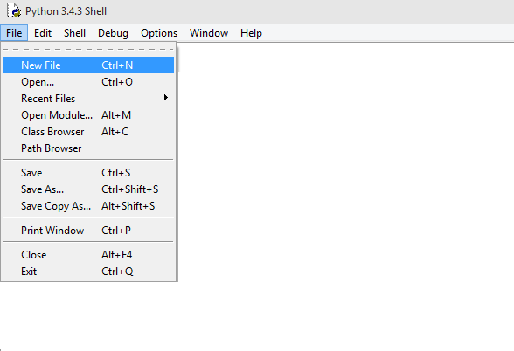
- izrada programa
Pisanje programa započinjemo tako da u Shell prozoru pokrenemo novu datoteku
File → New File
File -> New File Otvara se prozor Python editora gdje započinjemo s pisanjem programskog koda u kojemu pišemo program.

Slide 24
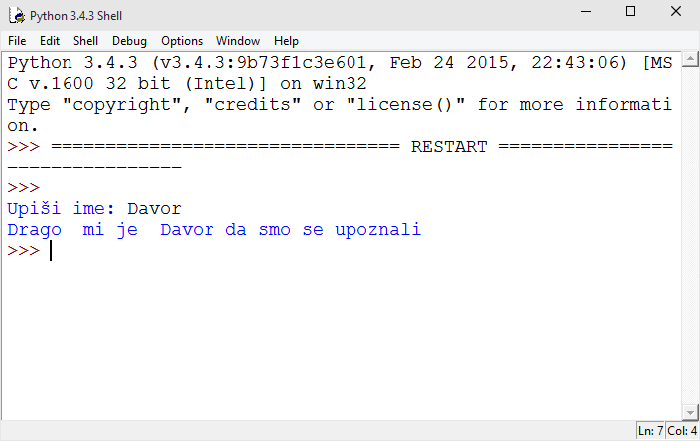
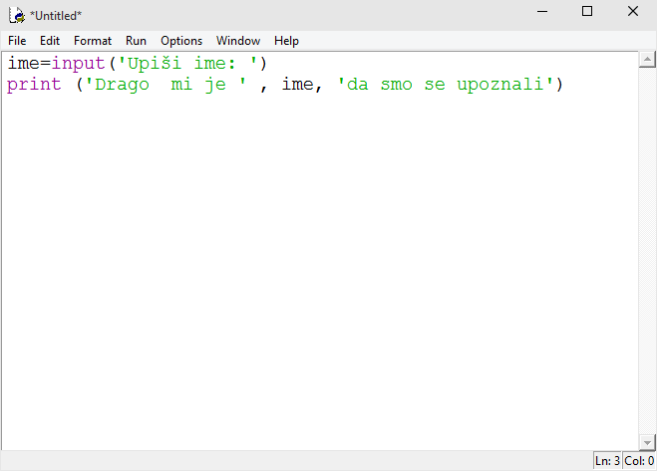
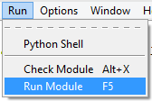
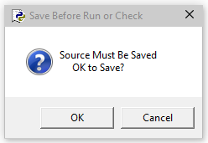
- izrada programa - prvi program

Slide 25
Potrebne naredbe | Znak
Ispis podataka | print
Upis podataka | input
Rad s stringovima | str
Rad s cijelim brojem | int
Cjelobrojno dijeljenje | Broj = 5 // 2
Modul - ostatak prilikom dijeljenja | Broj = 7 % 2

Slide 26
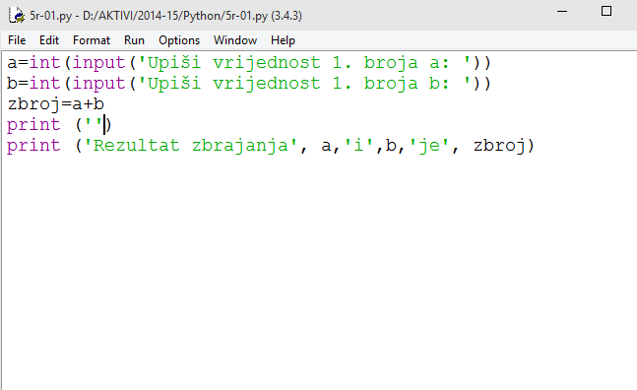
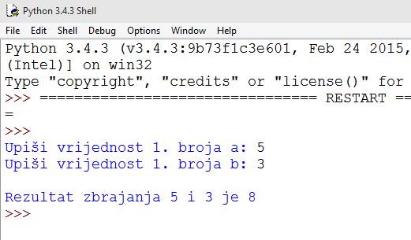
1.
Napišite program koji učitava dva broja i računa njihov zbroj.
Upiti za pribrojnike su oblika
" Upiši vrijednost prvog broja A: "
" Upiši vrijednost drugog broja B: ".
Rezultat zbrajanja ispisuje se u obliku:
"Rezultat zbrajanja" <<A>> " i " <<B>> " je:" <<Zbroj>>.
Prazan red kod ispisa

Slide 27
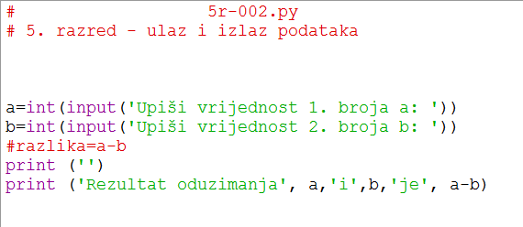
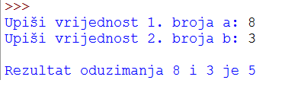
2.
Napišite program koji učitava dva broja i od prvoga (A) oduzima drugi (B).
Upisi brojeva su oblika
" Upiši vrijednost prvog broja A: "
" Upiši vrijednost drugog broja B: ".
Rezultat oduzimanja ispisuje se u obliku:
" Rezultat oduzimanja " <<A>> " i " <<B>> " je: " <<Razlika>>.
Pisanje komentara započinjemo mrežicom '#'
Ispis direktnog računanja bez spremanja rezultata u nepoznanicu

Slide 28
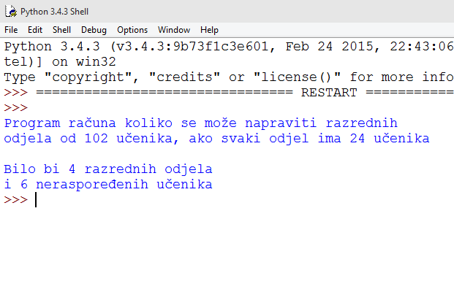
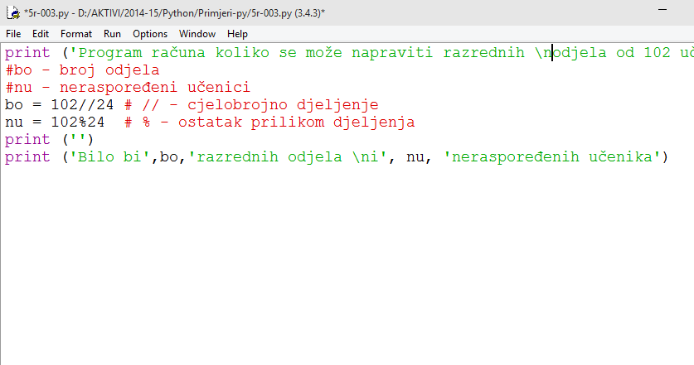
3.
Napišite program koji će izračunati koliko bi bilo razrednih odjela 5. razreda od 102 učenika, ako bi svaki odjel imao po 24 učenika te koliko bi učenika ostalo ne raspoređeno.

Slide 29
Zadaci
Napiši program koji računa površinu pravokutnika.
Napiši program koji računa opseg pravokutnika.

